Slide 1
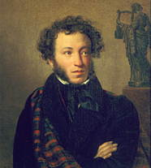
Александр Сергеевич Пушкин «Повести Белкина»
Подготовила
учитель литературы
Тараканова Н.Г.
МОУ СОШ №8
г.Кстово

Slide 2
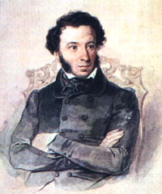
«Выстрел» «Метель» «Гробовщик» «Станционный смотритель» «Барышня – крестьянка»
«Повести покойного Ивана Петровича Белкина»
Написаны в Болдино в 1830 году

Slide 3
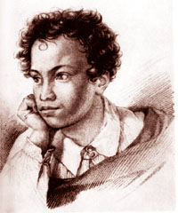
«У великих поэтов, у Пушкина, эта гармоническая правильность распределения предметов доведена до совершенства». Лев толстой
Осенью 1830 года Пушкин начинает писать «смиренной прозой» о простых людях реальной последекабристской России, их надеждах, любви, страданиях, разочарованиях, повседневных трагедиях, комических приключениях.
«Точность и краткость – вот первые достоинства прозы. Она требует мыслей и мыслей – без них блестящие выражения ни к чему не служат».
А.С.Пушкин

Slide 4
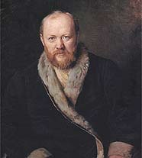
Тема его повестей, всего их цикла – счастье человека в народном его понимании. Есть житейская мудрость, правила бытового поведения, общепринятая мораль, простая необходимость. Они закреплены в катехизисах, прописях, но следование им не всех и не всегда приводит к удаче, иначе давно наступил бы рай на русской земле. Нужно, чтобы судьба подарила человеку счастье, чтобы удачно сошлись обстоятельства. В «Повестях Белкина» показано, что нет безвыходных положений, за счастье надо бороться, и оно будет, даже если оно невозможно.
«Правда - хорошо, а счастье лучше».
А.Н.Островский

Slide 5
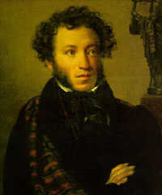
Другу П.Плетневу Пушкин писал: «Ты не можешь вообразить, как весело удрать от невесты, да и засесть стихи писать… Написал я прозою 5 повестей, от которых Баратынский ржет и бьется». Что же это за весело написанные повести, заставившие хохотать замкнутого, всегда печального поэта Баратынского? Это «замечательные анекдоты», занимательные истории, в них ощутимо веселое лукавство ума, русский юмор, добрая насмешливость, склонность к сатире и пародии. Что вовсе не исключает присутствия мыслей, пушкинской глубины и серьезности в разработке тем и характеров.

Slide 6
«Выстрел» …с тех пор не прошло ни дня, чтобы я не думал о мщении…
Неравенство,
приводящее к несчастью.
Пушкин пародирует здесь обычную для того времени романтическую повесть, но история упорной борьбы смелого гордого человека за свое счастье и достоинство получилась весьма реалистическая и серьезная.
Тема противоборства личности с судьбой.
Главный герой – Сильвио – человек огромной силы страстей и подлинного благородства.
Сильвио совершает не месть, а возмездие

Slide 7
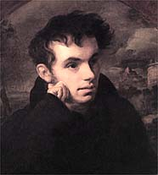
«Метель»
Пародируется романтическая баллада Жуковского: неравная любовь, родительский запрет, ночь, зима, метель, тайная свадьба в удаленной церкви, сани, по снежной дороге несущие богатую невесту к нищему жениху, роковая путаница, смерть жениха.
Истинные человеческие отношения герои повести пытаются заменить литературным каноном.
Главные герои – Марья Гавриловна, Владимир и Бурмин.
Силы природы – метель- оказывается сильнее игры Владимира и Маши. Случай умнее «книжных» намерений героев.

Slide 8
«Гробовщик»
Пушкин здесь со стороны бытовой и даже комической неожиданно подходит к очень серьезной теме «Пира во время чумы». Живой человек посвятил себя смерти, похоронам, покойникам, ему обидно слышать попреки живых и легко пригласить к себе на новоселье своих клиентов-мертвецов.
Пародируются опера Моцарта и страшные истории романтиков.
Таково счастье гробовщика, позволившее нам не только заглянуть в его заскорузлую душу, но и увидеть живописный уголок реальной питерской жизни.

Slide 9
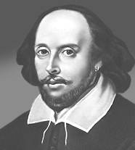
«Барышня-крестьянка»
Она добро, смешно и остроумно пародирует знаменитую трагедию – «Ромео и Джульетту» Шекспира.
Все эти сложные романтические ходы любви новых Ромео и Джульетты были отменены простым счастливым стечением обстоятельств. Счастье их было обычным, и не было в нем шекспировской трагедии и романтизма.
Маленькая изящная комедия положений с переодеваниями во французском вкусе, разворачивающаяся в русской дворянской усадьбе.
Главные герои: два богатых русских барина-соседа, Муромский и Берестов, их дети - Алексей Берестов и Лиза Муромская, ровесники и богатые наследники.

Slide 10
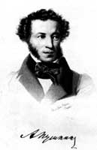
«станционный смотритель»
Пушкин выстраивает повесть на развитии двух судеб и характеров – отца и дочери.
Должность, похожая на «настоящую каторгу», не исчерпывает человека в целом.
Главные герои – Самсон Вырин и его дочь Дуняша.
Добросердечие, доверчивость, любовь к Дуне делают его беззащитным перед горем.
Самсон Вырин с его покорностью судьбе («что суждено, того не миновать») оказывается жертвой не только своего бесправного положения, но и слепоты своих мрачных пророчеств, заставивших его действительно страдать, спиться и умереть
Пушкин создал в своем Самсоне Вырине поразительно емкий, правдивый образ простого, маленького человека и показал все его права на звание и достоинство человека. Вдруг понимаешь, что маленьких людей не бывает, все мы человеки. Этого униженного и оскорбленного безмерно жаль, ибо видишь и понимаешь его простую страшную беду, его страдания и слезы, его одинокую тоску, мучительные воспоминания о дочери.

Slide 11
Мы с помощью Пушкина и простодушного Ивана Петровича Белкина постигаем подлинную цену человеческого счастья. Оно никогда не бывает простым и легким. За него надо все время бороться, за него надо уметь платить, и иногда цена бывает для человека неподъемной. Но надо жить, жизнь продолжается, в том числе и «простая» жизнь простых людей, о которой рассказывают пушкинские «Повести Белкина».

